Slide 1
互换性与技术测量（第五版）
主编 廖念钊

Slide 2

教学安排与成绩评定
课时与学分：1.5学分，总共24学时，其中：
理论课教学——16+2学时
实验教学——6学时
实验教学：请与梁小萍老师联系(13801321949)。
考试方式：待定
考试时间：待定
成绩评定：平时成绩占20%，作业在课内随机
发，批改后按（0~5）分/次计入平
时成绩；
考试成绩占80%。
最后总成绩按五级制登录。

Slide 3
一、该课的重要性
1、协调产品使用要求与加工、成本间的矛盾；
2、联系设计类课程与机制工艺类课程的纽带。
产品使用要求
机制工艺类课程
选择加工方法
设计类课程
精度设计
零件设计
制造成本

Slide 4
铸铁平台的使用要求及其工作面的表面粗糙度
（规格≤ 400mm×400mm）
00级 | 精密检验 | Ra ≤0.4
0级 | 一般精度检验 | Ra ≤0.4
1级 |  | Ra ≤0.8
2级 | 粗糙工件的检验和精密件的划线 | Ra ≤1.6
3级 | 粗糙毛坯的划线 | Ra ≤3.2

Slide 5

平面加工方案及其经济精度
加工方案 | 经济精度 公差等级（IT） | 表面粗糙度 Ra
粗车 →半精车 →精车 →磨 | 11～13 8～9 6～7 6 | 20～80 5～10 1.25～2.5 0.32～1.25
粗铣→精铣→磨→研磨 → 抛光 | 5～ 6 5级以上 | 0.01～0.32 0.01～0.16
加工方案 | 经济精度 公差等级（IT） | 表面粗糙度 Ra
粗车 →半精车 →精车 →磨 | 11～13 8～9 6～7 6 | 20～80 5～10 1.25～2.5 0.32～1.25
粗铣→精铣→磨→研磨 → 抛光 | 5～ 6 5级以上 | 0.01～0.32 0.01～0.16

Slide 6
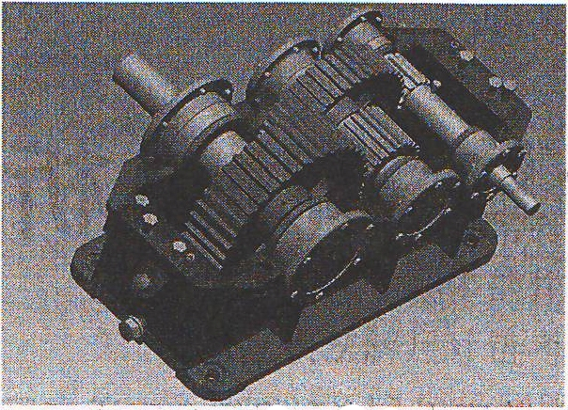
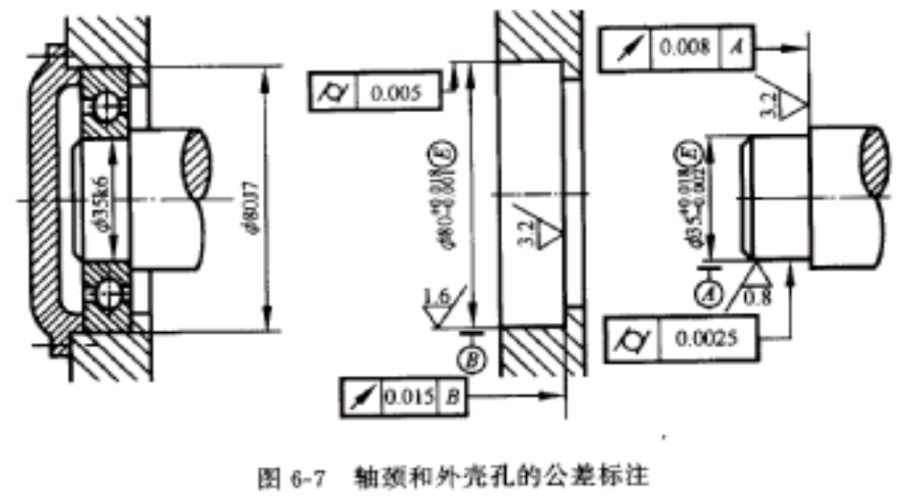
二、该课的内容
减
速
箱
示
意
图
1、公差标准（第1、3、4章）
尺 寸 公差 GB/T 1800、 GB/T 1801 、 GB/T 1803、 GB/T 1804
形 位 公差 GB/T 1182－1996 、GB/T 1184－1996
GB/T 4249－1996 、GB/T 16671－1996
表面粗糙度 GB3505 — 83、GB1031—83
2、典型零件的公差标准（第6、9、10、11章），包括：
轴承、键和矩形花键、螺纹、齿轮。 GB/T307.3—2005
GB/T 1095—2003 GB/T 1098—2003 GB/T 1144—2001
GB/T 1095—2003 GB/T 197—2003 GB/T 10095—1988
3、测量基础（第2、5章）
箱体
压盖
轴

Slide 7

三、学习方法
1、注意理解基本概念及其之间的区别
2、牢记正确标注
3、注重工程实践（难点）
1）学会选用公差
2）多读图多思考。

Slide 8
互换性与技术测量（第五版）
绪 论

Slide 9
一、互换性的基本概念
生产类型 | 重型机械 | 中型机械 | 小型机械
单件生产 | <5 | <20 | <100
小批生产 | 5~100 | 20~200 | 100~500
中批生产 | ─ | 200~500 | 500~5000
大批生产 | ─ | 500~5000 | 5000~50000
大量生产 | ─ | >5000 | >50000
1、互换性的概念
  1）概 念
  同规格的一批零件或部件，任选一个都能装配到机器上，满足机器的性能要求。
  2）特 点
  装配前，不需要选择；
  装配中，不需修配等辅助加工；
  装配后，满足机器预定的使用性能。

Slide 10






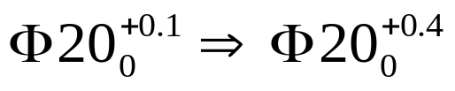


一、互换性的基本概念
2、互换性的分类
1）完全互换
2）不完全互换
+0.4
孔公差
+0.3
孔公差
+0.2
+0.2
孔公差
轴公差
+
0
-
+0.1
+0.1
孔公差
轴公差
分组 | 孔 | 轴
1
2
3
4
0
轴公差
-0.1
Φ20
轴公差
-0.2
孔公差:
轴公差:

Slide 11
一、互换性的基本概念
3、实现互换性的意义
1）简化设计（采用标准件、通用件）
2）制造上可做到各尽其能（厂间协作、自动化和专业化生产）
  3）使用上（简便维修、设备利用率高）

Slide 12
二、互换性的实现
1、合理地控制零件的误差，包括尺寸误
差、形位误差、表面粗糙度等（解决
性能与加工、成本间的矛盾）；
2、制定合理的零件加工工艺；
3、对与产品加工相关的一切生产活动实
行标准化（包括设计、加工、检验及
产品特性参数等） 。
4、技术测量

Slide 13
三、标准化与优先数系
1、标准化与标准
标准化：为规范机械生产过程，在制定行业
内共同使用和重复使用的文件、条
款时而进行的活动。
标 准：经协商制定和公认机构批准的、共
同使用和重复使用的规范性文件。
分 类：ISO、GB、JB等

Slide 14




三、标准化与优先数系
2、为什么要标准化？
尺寸具有传递辐射性，将影响到与产品加 工、安装相关的设备、工具的系列化、通用化。
加工螺纹孔
螺栓、螺母
螺纹量规

Slide 15
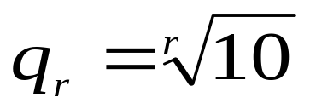
三、标准化与优先数系
  3、优先数系和优先数——数值的标准化（GB 321—2005）
    1）概 念
    优先数系：是由一些十进制等比数列构成的数
    系。代号为Rr，其公比为：
(r=5、10、20、40、80)
优 先 数：优先数系中任意一个数值。
Rr优先数系由r个优先数组成，1≤优先数<10。

Slide 16
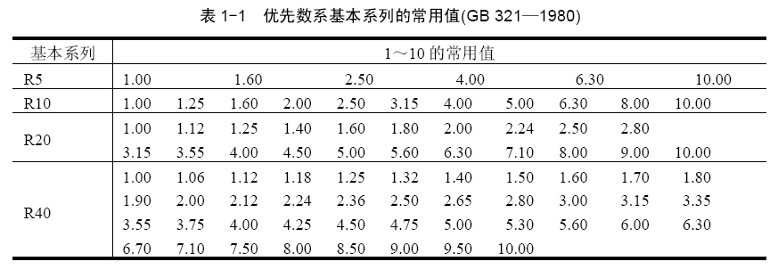
三、标准化与优先数系
  3、优先数系和优先数——数值的标准化（GB321—2005）
    2）分 类
      （1）基本系列------R5、R10、R20、R40
      （2）补充系列------R80(q₈₀=1.03)
(q₅=1.6)
(q₁₀=1.25)
(q₂₀=1.12)
(q₄₀=1.06)

Slide 17
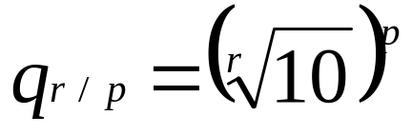
三、标准化与优先数系
  3、优先数系和优先数——数值的标准化（GB321—2005）
    2）分 类
      （3）派生系列------从基本系列或补充系列按项差p选取数值而形成的数系，其公比为：
      （4）复合系列：由基本系列、补充系列、派生系列中优先数组合而成多公比系列。

Slide 18
派生系列：Rr/p=R10/3
优先数：1.00、2.00、4.00、8.00… … …
复合系列：R5,R20/3,R10
优先数：1.00、1.60、2.50、3.55、5.00、
7.10、10.00、12.5 … … … …

Slide 19
三、标准化与优先数系
  3、优先数系和优先数——数值的标准化（GB321—2005）
  3）应 用
    （1）工业产品的几何参数、技术参数应尽
    可能地从优先数系中选取；
    （2）应用时，按R5、R10、R20、R40、
    R80的顺序选用，特殊情况下，采
    用派生系列。

Slide 20
本章小结
互换性生产是机械零件生产必须遵循的原则，可实现零件生产的多、快、好、省。
  互换性概念
  互换性分类——完全互换、不完全互换
标准化是实现互换性生产的保障。
  标准化的概念
  数值的标准化-----优先数系与优先数
    概念：
    分类——基本系列、补充系列、派生系列、复合系列
    应用

Slide 21
Over
Over

Slide 22
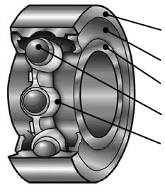
外圈
内圈
滚动体
保持架
滚动轴承

Slide 23

绪 论_{——思考题}
1、互换性原则是否只使用于大批量生产？
2、标准化与互换性有何关系？
3、完全互换与不完全互换有何区别？
4、判断下列说法是否正确：
1）不经选择和修配就能互相替换、装
配的零件，就是具有互换性的零件。
2）零件的互换性程度越高越好。

